Slide 1
實習單位-TVBS

Slide 2
TVBS 戲劇中心市場組
實習報告
實習生：黃意婷

Slide 3
實習環境

Slide 4
市場組工作內容
招商
監場
結案

Slide 5
結案
1.每集商品截圖
2.順帶
3.結案PPT
4.Time Code
5.新媒體露出
6.剪報

Slide 6
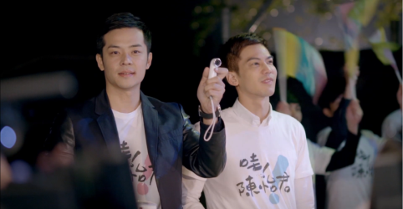
每集商品截圖

Slide 7
順帶

Slide 8
Time Code

Slide 9
新媒體露出

Slide 10
實習單位-udn tv

Slide 11
實習報告 實習單位:UdnTV 實習日期:七月 實習生：廖筱芸

Slide 12
Udntv
起源以報紙呈現
2009影音部成立
2013數位有線電視上架
2014 提供聯合影音APP
未來取向以數位匯流為趨勢

Slide 13
SNG暨攝影中心
工作內容
重大新聞發生時
需要立即必要性即時轉播
練習運鏡

Slide 14
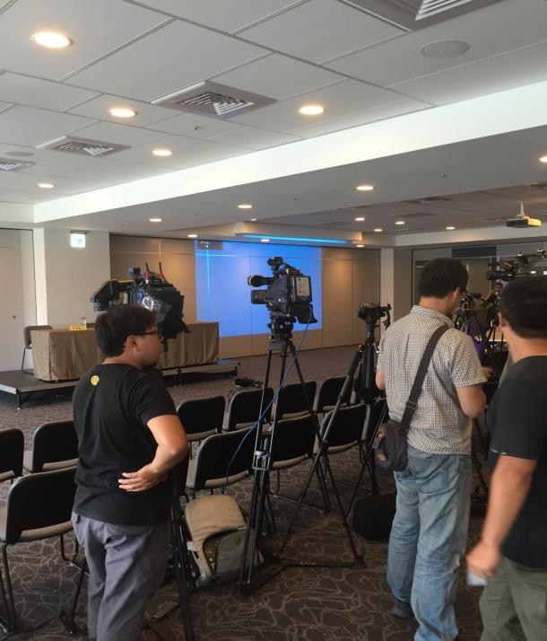

Slide 15
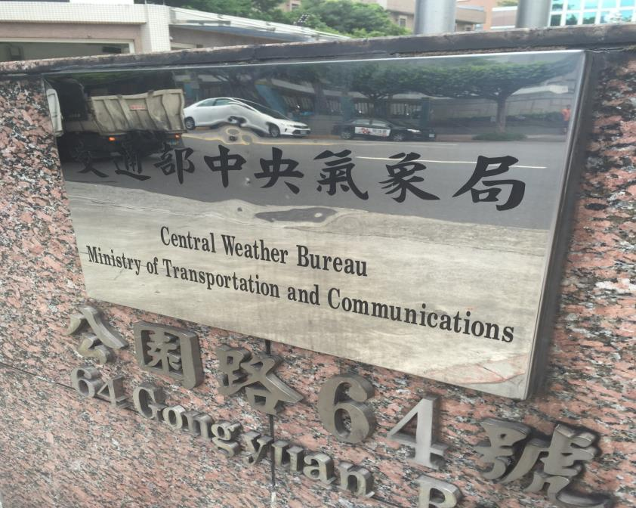

Slide 16
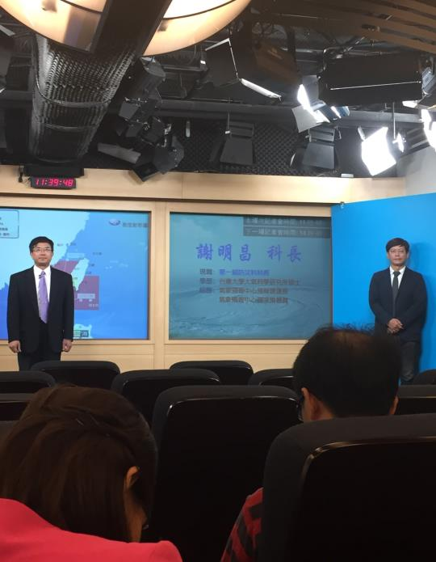

Slide 17
實習職位:實習記者
實習工作內容
A.接受新聞分線 、蒐集
D.聽取採訪內容
B.查詢新聞相關訊息
E.寫SOT稿
C. 到現場採訪
F.過音

Slide 18
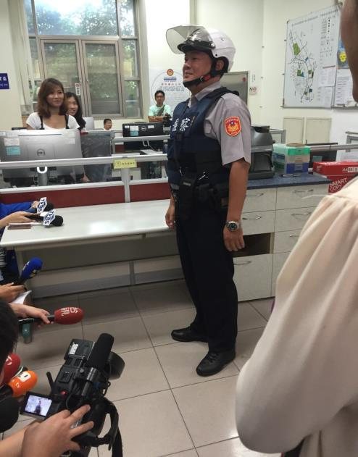

Slide 19
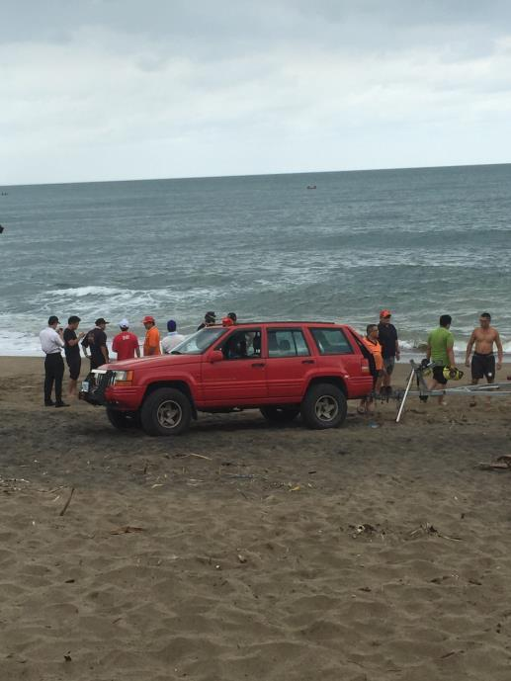

Slide 20
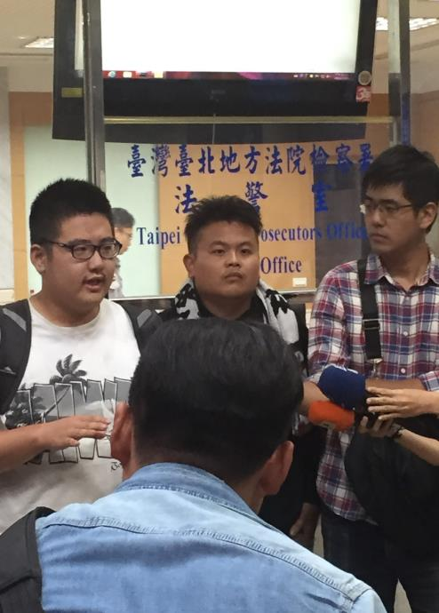

Slide 21
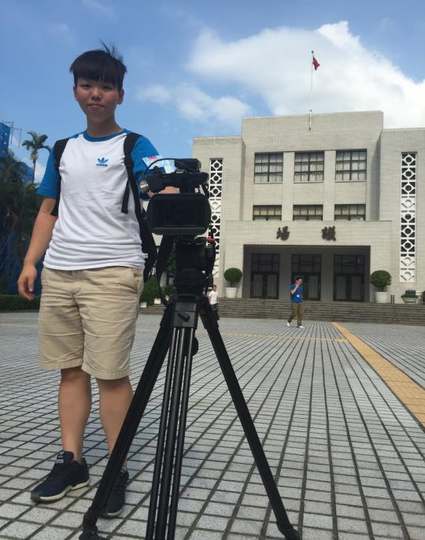

Slide 22
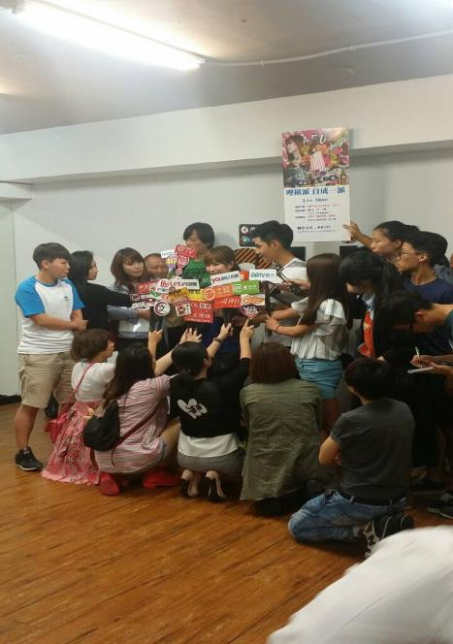

Slide 23
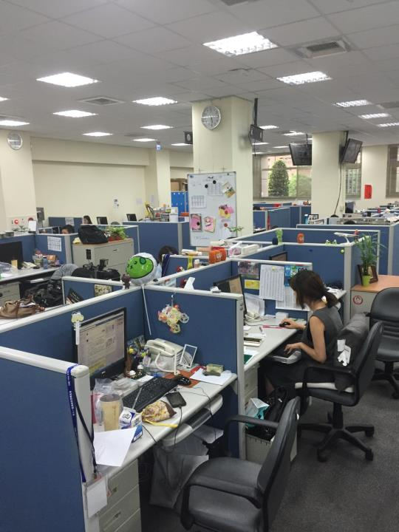

Slide 24
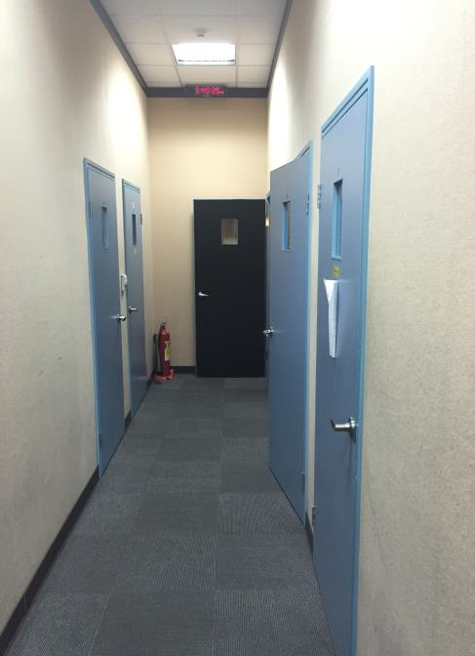
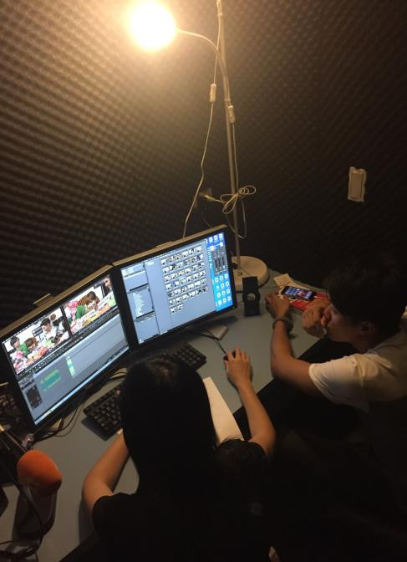

Slide 25
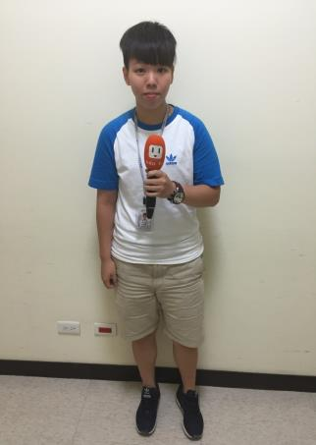
記者工作SOP
新聞產製過程
SOT稿寫法
剪帶、過音
學習到什麼?

Slide 26
實習單位：大漢之音廣播電台
實習生：鄒佳怡

Slide 27
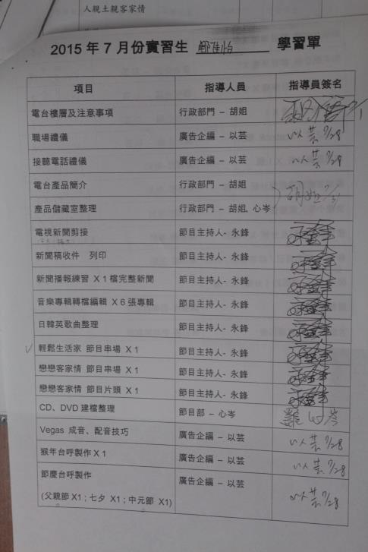

Slide 28
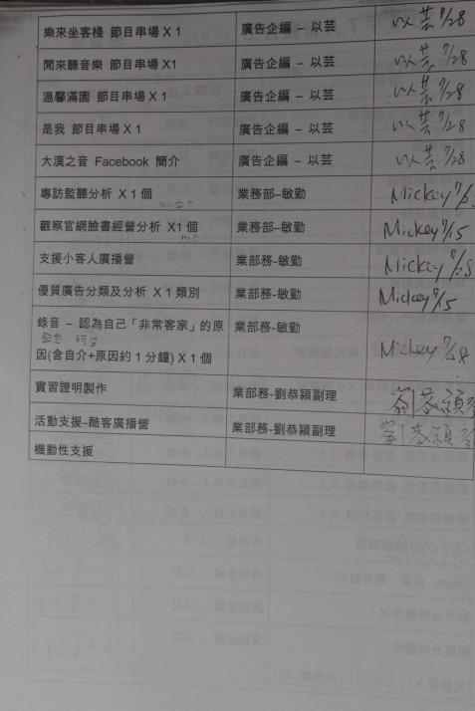

Slide 29
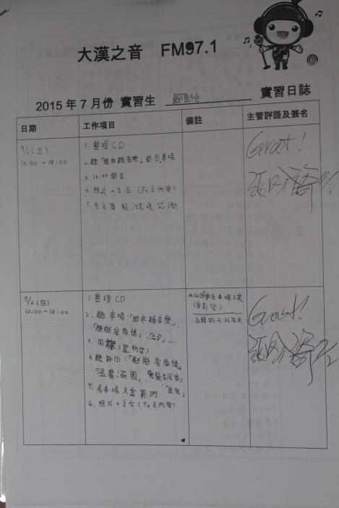

Slide 30
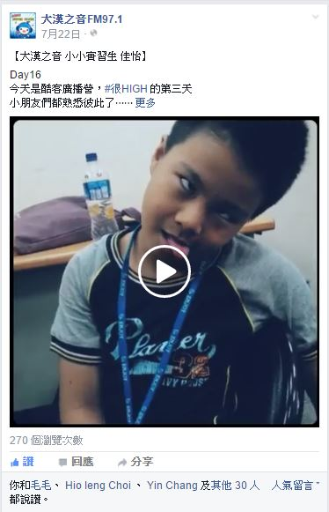

Slide 31
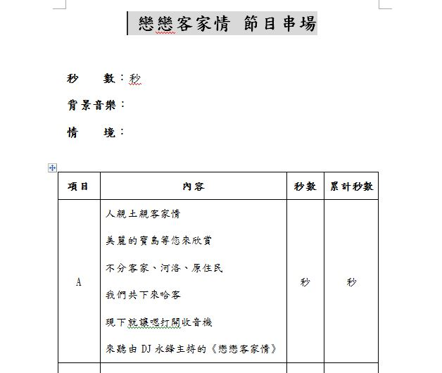

Slide 32
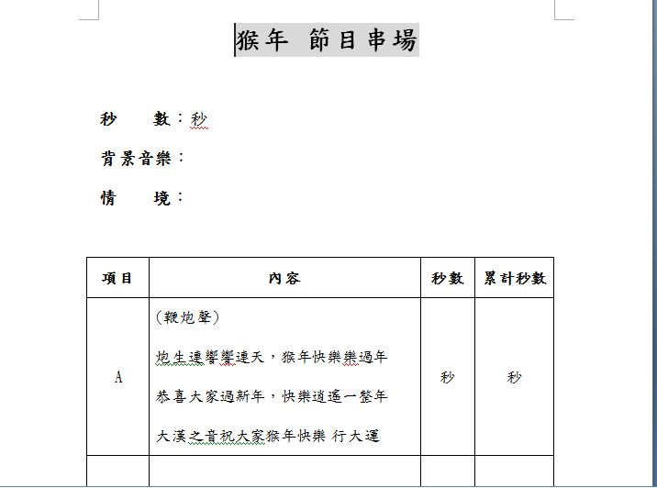

Slide 33
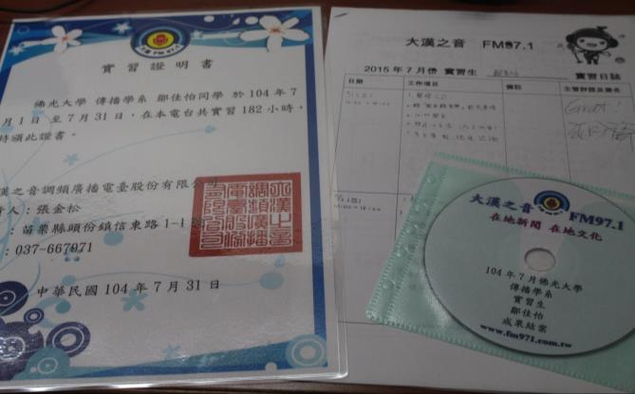

Slide 34
實習單位：中國電視公司

Slide 35
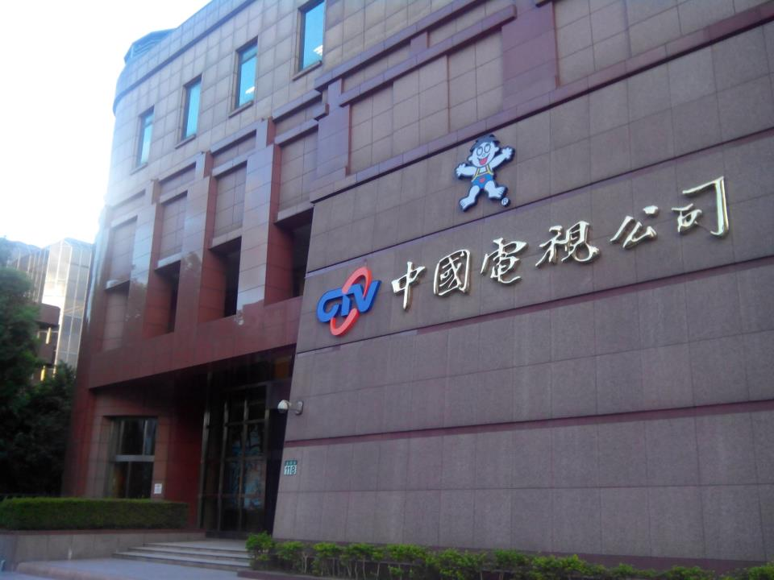
實習生： 李昆霖 中視 節目部 管理中心

Slide 36
目錄
P.1………………………………………………..…………封面
P.2…………………………………………………….…….目錄
P.3………………………………………….……節目部簡介
P.4….. ……………………………………..………………心得
P.5-P.10………………………………….……照片說故事
P.11………………………………………………………….END

Slide 37
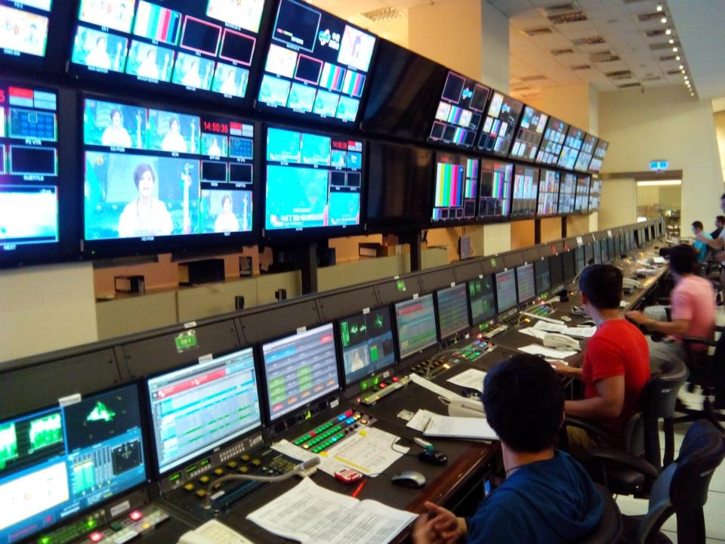
節目部
企劃中心：
．節目策略
．評估企劃案
．編排節目表
----------- --------------------
→製播中心
→ → →
→管理中心
．監督、宣傳
．合約、著作權
------------- ------→

Slide 39
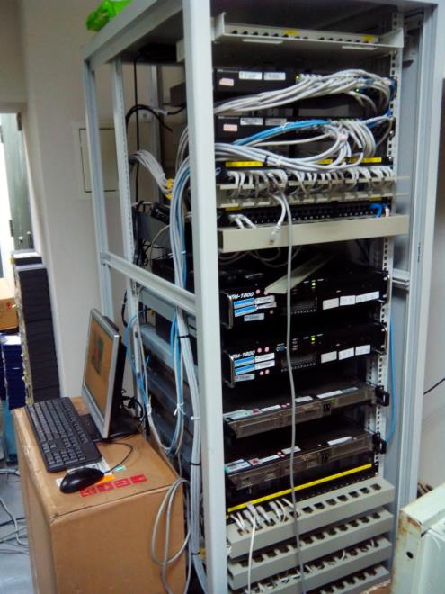

Slide 40
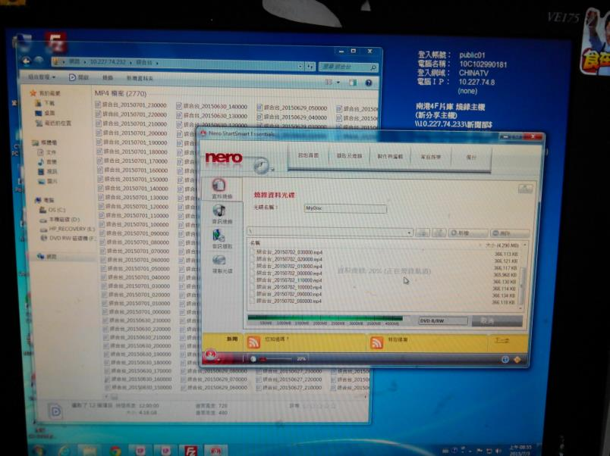

Slide 41
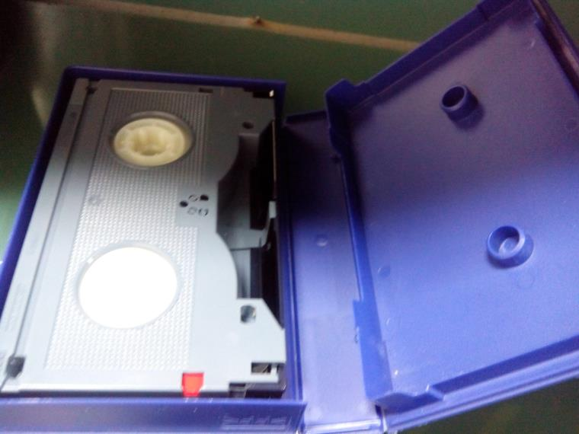

Slide 43
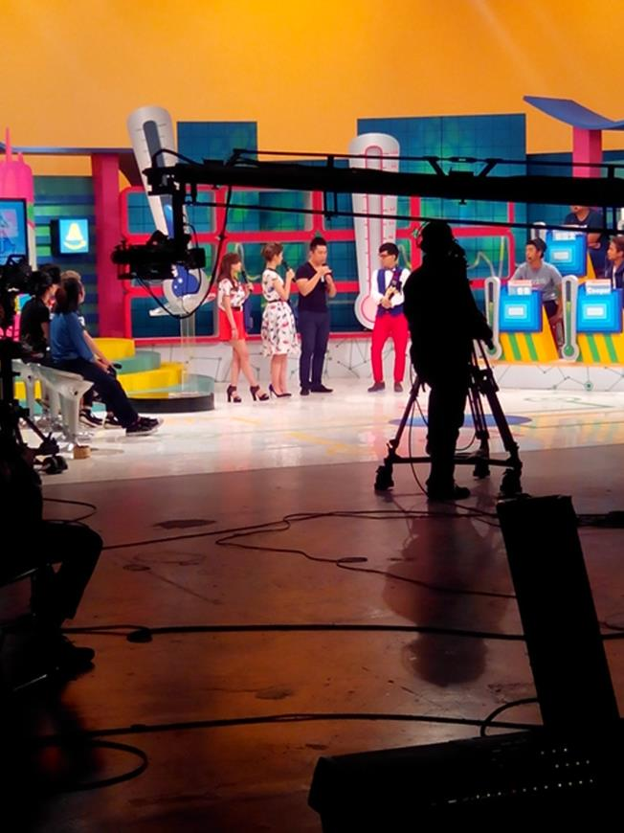

Slide 45
暑假實習-公共電視
實習生：田佳禾(國際部)
林子傑(people公民新聞)
呂宥甯(people公民新聞)

Slide 46
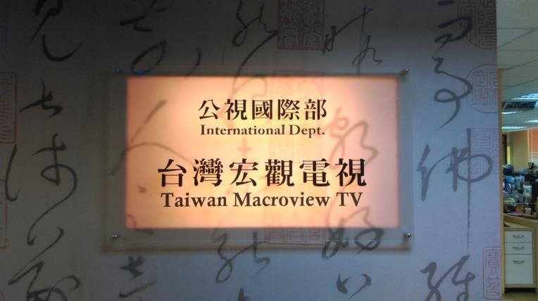

Slide 47
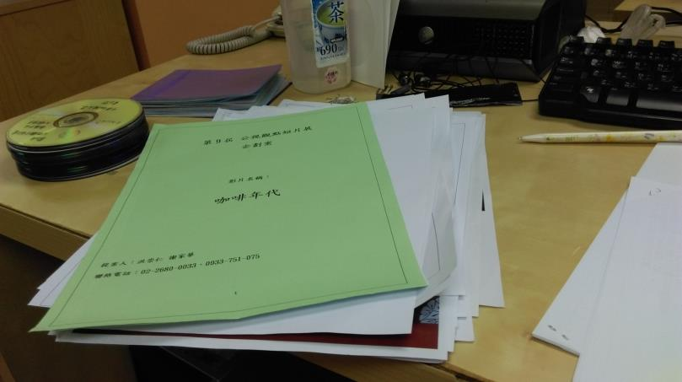
資料回收

Slide 48
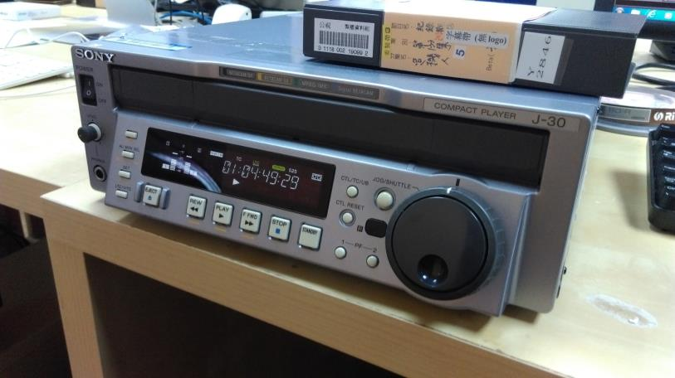
抓影片

Slide 49
文字作業
新聞稿：
1.郭董的進擊
2.人生的最後功課
3.發動戰爭的男人
4.安妮的集中營
5.商機 殺機 無人機
翻譯：
1.Caring for Mom and Dad
2.The Sticky Truth About Sugar
字幕矯正

Slide 50
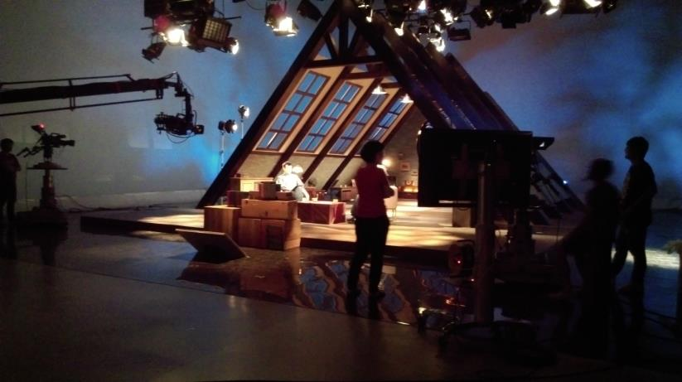
入棚-周一下午

Slide 51
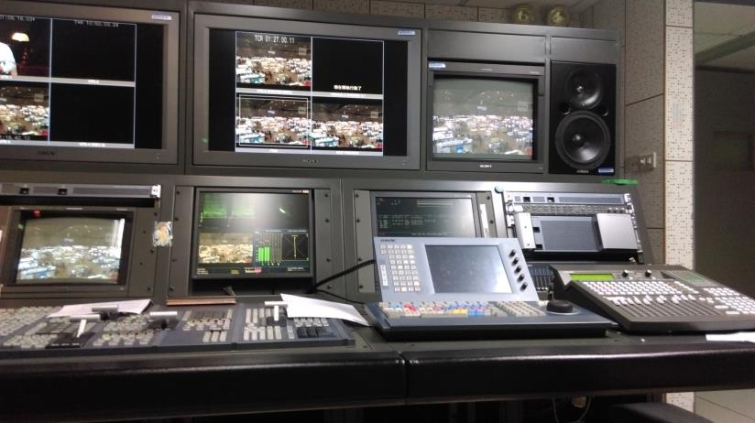
後製剪接室-周二早上

Slide 52
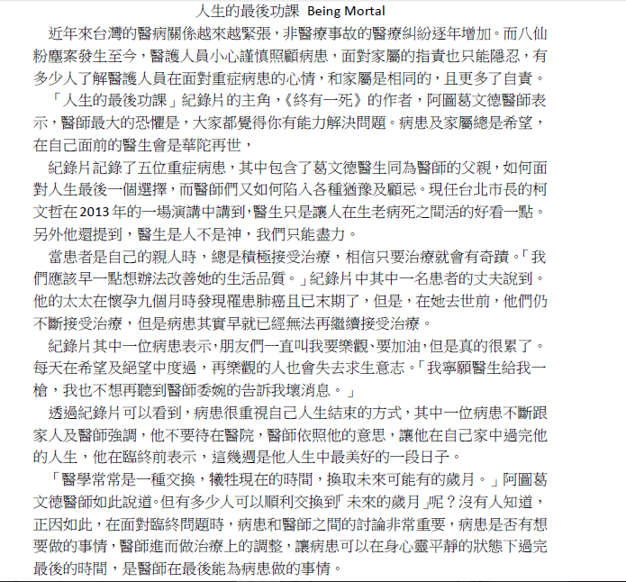
公視發行部

Slide 53
心得
實習兩個月，學到最重要的事情就是：凡事都要問。
到單位的第一天，玉清姊就有告訴我，她不知道學校現在都教我們什麼，所以不知道我們會什麼，不會什麼。所以，有任何問題就是要問。事情不會平白無故就讓你做，是要自己去問來的。

Slide 54
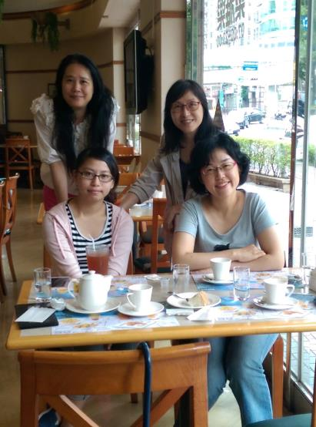
THE END

Slide 55
暑期實習營
林子傑
呂宥甯

Slide 57
公民記者與社會參與
在地觀點
關懷弱勢
公民行動

Slide 61
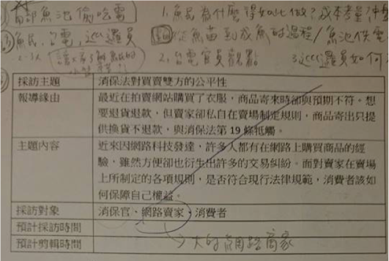
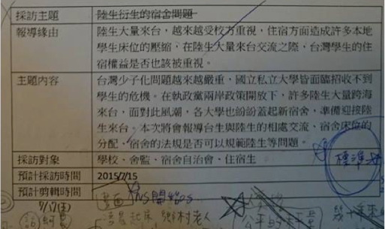

Slide 65
暑期實習營
林子傑
呂宥甯

Slide 67
公民記者與社會參與
在地觀點
關懷弱勢
公民行動

Slide 75
暑期實習營
實習單位：中央廣播電台

Slide 76
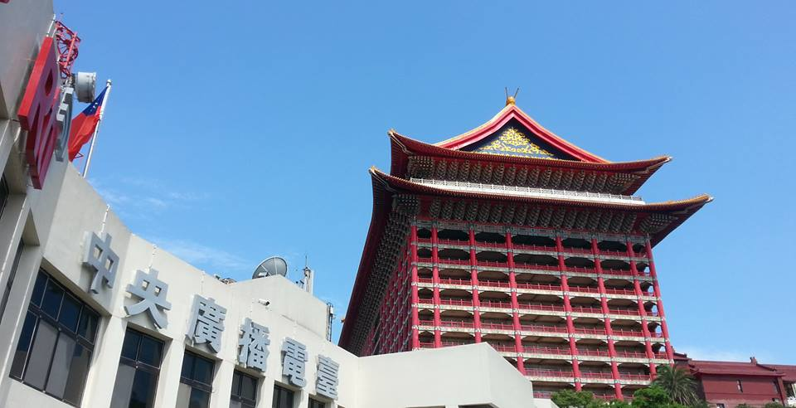
中央廣播電台 節目部 華語組 八月
實習學生:黃曉庭

Slide 77
訓練課程
日期 | 課程名稱
8/4 | 認識dalet 機器與操作
8/5 | 影棚參訪 視訊節目製作 廣播電台活動企畫
8/6 | 國際廣播漫談
8/7 | 節目採訪 節目企劃撰寫
8/10 | 發音與播報技巧

Slide 78
實習成果發表
新聞播報3分鐘
微廣播劇(兩人一組)
專題節目30分鐘(個人)

Slide 79
心得
錄音間多→可利用早上時間練習、使用
課程
指導老師→每人一個、一對一指導
參與live節目→1557音樂互動網
員工餐廳
務必快速記住長官名字!!

Slide 80
謝謝大家

Slide 81
暑期實習營
實習單位：正聲廣播公司

Slide 82
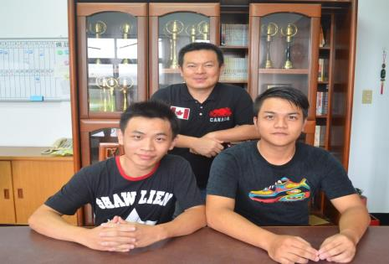
7月 陳詩妮 林佩萱
8月 邱子丞 楊旻軒

Slide 83
實習內容
1.新聞採訪編輯 2.新聞錄製
3.廣告編輯錄製
4.節目內容企劃編輯錄製
5.活動規劃
6.活動攝影錄影 7.美術設計
8.活動花絮後製
9.雜務

Slide 84
地方電台的美麗與哀愁
少數擁有全國聯播網的電台 品牌知名度 穩定收聽群 社區活動很多 公司內部所培養的人才雲集 經驗豐富的前輩很多

Slide 85
地方電台的美麗與哀愁
宜蘭台是非常小的電台,雖然擁有品牌知名度,但在廣播蕭條的現況裡,比不上新興的網路廣播或者定位年輕的廣播,以現今的狀況而言,正聲宜蘭台前途堪憂.

Slide 86
洽談公益演唱會

Slide 87
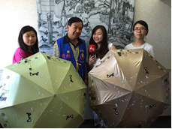
「星樂園工坊」採訪

Slide 88
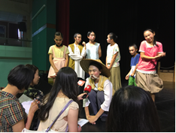
採訪羅東兒童劇團

Slide 89
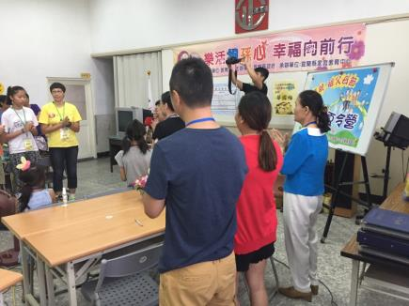
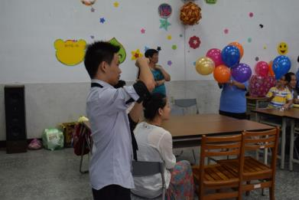
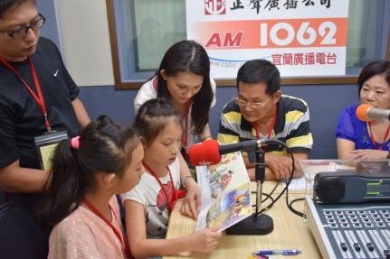
祖孫夏令營

Slide 90
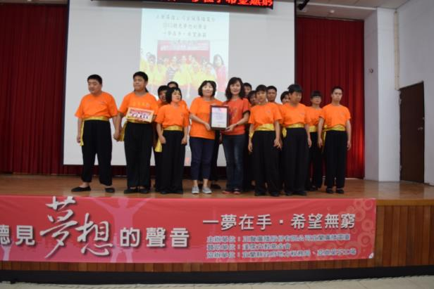
聽見夢想的聲音

Slide 91
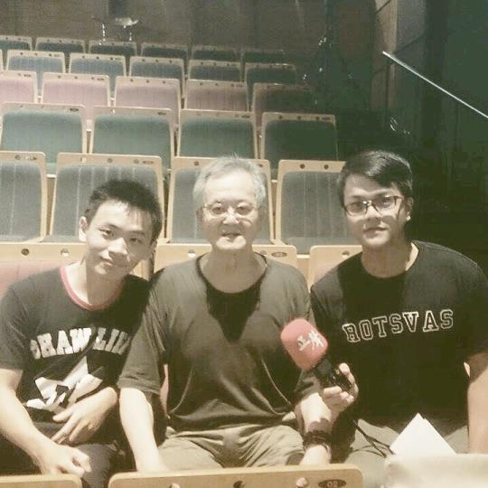
黃春明採訪

Slide 92
暑期實習營
實習單位：伊莉特行銷工作室

Slide 93
伊莉特行銷工作室
實習時間:2015/7/1~2015/7/31
實習單位:伊莉特行銷組

Slide 100
實習心得
這一個月短期的時間，
不敢說有學到什麼專業技術，
但了解到這個行業的運作方式，
也很感謝主管讓我有這個實習機會。

Slide 101
暑期實習營
實習單位：映畫製作

Slide 102
實習時間:7/01~7/31
1011770 何昀潔
1011772 張勻瑄

Slide 103
映畫製作部門-小燕組and豬王組

Slide 104
映畫製作部門-戲劇部

Slide 105
映畫製作部門-活動(節目部)

Slide 106
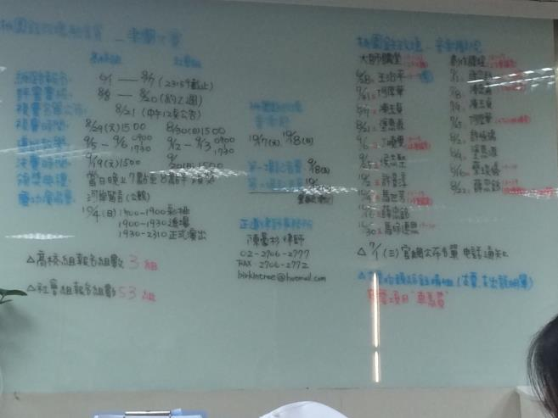
報到第一天

Slide 107
實習趣事
收看節目並分析節目 (每個禮拜五開會)

Slide 108
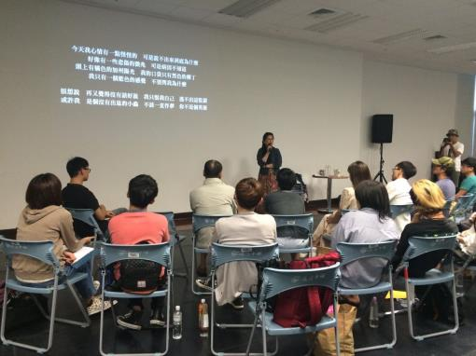
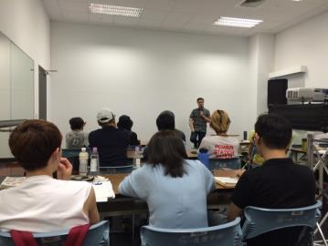
參與鐵玫瑰活動
星期六、日前往桃園展演
中心擔任，創作培訓班的
工作人員。

Slide 109
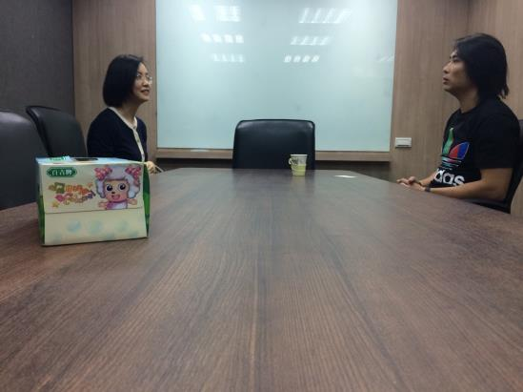
何欣容老師來看我們的實習狀況

Slide 110
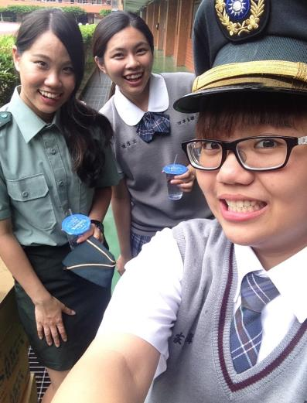
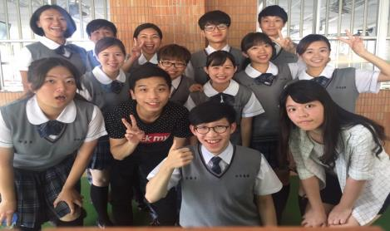
全部實習生擔任料理高校生臨演

Slide 111
甘味人生首映會

Slide 112
各製作人經驗分享

Slide 113
鐵玫瑰大師講堂 END

Slide 114
小燕之夜素人來賓

Slide 115
暑期實習營
實習單位：國語日報

Slide 116
國語日報實習心得
1011774何嘉融
1011778李宛珍

Slide 123
暑期實習營
實習單位：湖南衛視

Slide 124
吳冠瑩

Slide 125
第一天剛到機場，跟所有的實習夥伴們都不熟悉，
僅有的一張實習分配名單，飛往中國湖南長沙，
在機場和大家初次見面，大家都很生疏。

Slide 126
由於班機延遲，到長沙已經是深夜，湖南衛視派了接機的工作人員來迎接我們，
我們到飯店倉促過了一夜，隔天一早便到湖南衛視開始實習工作。
對湖南衛視其實是陌生的，不清楚一個中國的地方電視台組織是這麼龐大，
有眾多的分台以及負責各種業務的分公司，我被分配到湖南衛視的快樂購購物台，
心情很緊張又興奮。

Slide 127
交流活動啟動儀式

Slide 128
在湖南衛視有個傳統，就是要成為湖南衛視的一份子，必須先通過石燕湖訓練基地
的拓展訓練，在這個訓練裡，我們認識了很多不同單位的實習生，有臺灣實習生，
也有中國的實習生，更有我們自己的導師在其中陪我們一起訓練、玩樂，不僅認識
了很多朋友，也學習到了團隊默契和團結的力量。

Slide 133
拿到一張實習生報到證，開始我的實習生活，在湖南衛視的快樂購購物台，我們
見識到一個商品是怎麼樣快速被賣出，在快節奏的節目流程下，所有工作人員的配
合度很高，以及每樣商品的布景更換非常快速，並且快樂購購物台的商業利潤很高，
是我以前從未想過的。

Slide 134
湖南衛視貼心為我們每個人分配個別的實習導師

Slide 139
我們所有實習生被帶到湖南衛視的各個部分去參觀， 了解各個部門的運作方式，親眼見證一個這麼大的電視台是如何運作的。

Slide 141
我們參加了湖南衛視最火紅也最長壽的電視節目:快樂大本營 的錄製，
湖南衛視的攝影棚很大，佈景也很華麗，節目的錄製很快速就完成了，
大概是因為該節目的主持人都非常熟練的關係，而工作人員的態度很嚴謹，
也許這就是快樂大本營在中國會這麼火紅的原因。

Slide 145
除了實習工作以外，我也認識了很多長沙的朋友，他們是很溫暖的，在實習期間，給予臺灣人許多幫助，讓人感到很窩心。

Slide 146
我在湖南衛視所感受到的，不僅僅是擁有大量資金可以做多少事情，我感受到的，還有他們對年輕人的重視，在中國的電視台，因為資金充足的關係，他們不停地創新，將網路和傳統媒體的結合做得很好，也因為如此，所以他們對於年輕人的能力相當重視，在這裡，我看的到前瞻性以及未來電視媒體的走向，更能從另一個角度來看待臺灣的電視產業，我想我未來會想要去湖南衛視好好學習技巧及專業，再回來臺灣工作，為臺灣盡一份心力。

Slide 147
大家愛說笑

Slide 148
天天向上

Slide 149
偶像來了

Slide 153
拍戲現場

Slide 154
The end

Slide 155
暑期實習營
實習單位：新視紀整合行銷傳播

Slide 156
實習經驗分享─
新視紀整合行銷傳播
1011783
侯宜庭

Slide 157
行銷中心
影像製作中心
公關中心
整體規劃
各式活動舉辦
整體活動策劃
硬體設備規劃
新聞稿等稿件撰寫
媒體公關邀約採訪
媒體發稿與採訪安排
活動現場執行
媒體露出匯集
活動效益評估

Slide 158
第五屆金音創作獎頒獎典禮
焦點儀式發想
第十四屆正副總統反賄選宣導案
記者會規劃
交通部公路總局十大精彩路線頒獎
104年全國環保志工環境知識競賽計畫書
104年環保戲劇競賽
潮客記者會
104年原創流行音樂大獎決賽、頒獎典禮
2015年公路公共運輸服務路線規劃競賽─第二階段綜合評審暨頒獎

Slide 159
第十四屆正副總統反賄選宣導案
記者會規劃

Slide 163
暑期實習營
實習單位：漢聲廣播公司

Slide 165
節目組:
節目企劃、節目錄製、機器系統教學
製作組:
剪輯教學與技巧
採訪組:
採訪新聞、寫新聞稿、播報技巧、口語正音
資料組:
黑膠整理、黑膠建檔

Slide 166
謝謝大家

